Slide 1
基於 HUB8735 Ultra 的智慧人臉辨識防盜監控系統
第三組/組員: 廖峻德、黃承恩、邱明邑

Slide 2
傳統監視器
01
03
無法辨識人物
無法進行回報
02
只能錄影
04
事後回放費時

Slide 3
希望解決的問題
01
能夠即時知道是誰出現在鏡頭前
02
能夠自動分類：主人 / 訪客 / 陌生人
03
用時間軸快速回顧事件

Slide 4
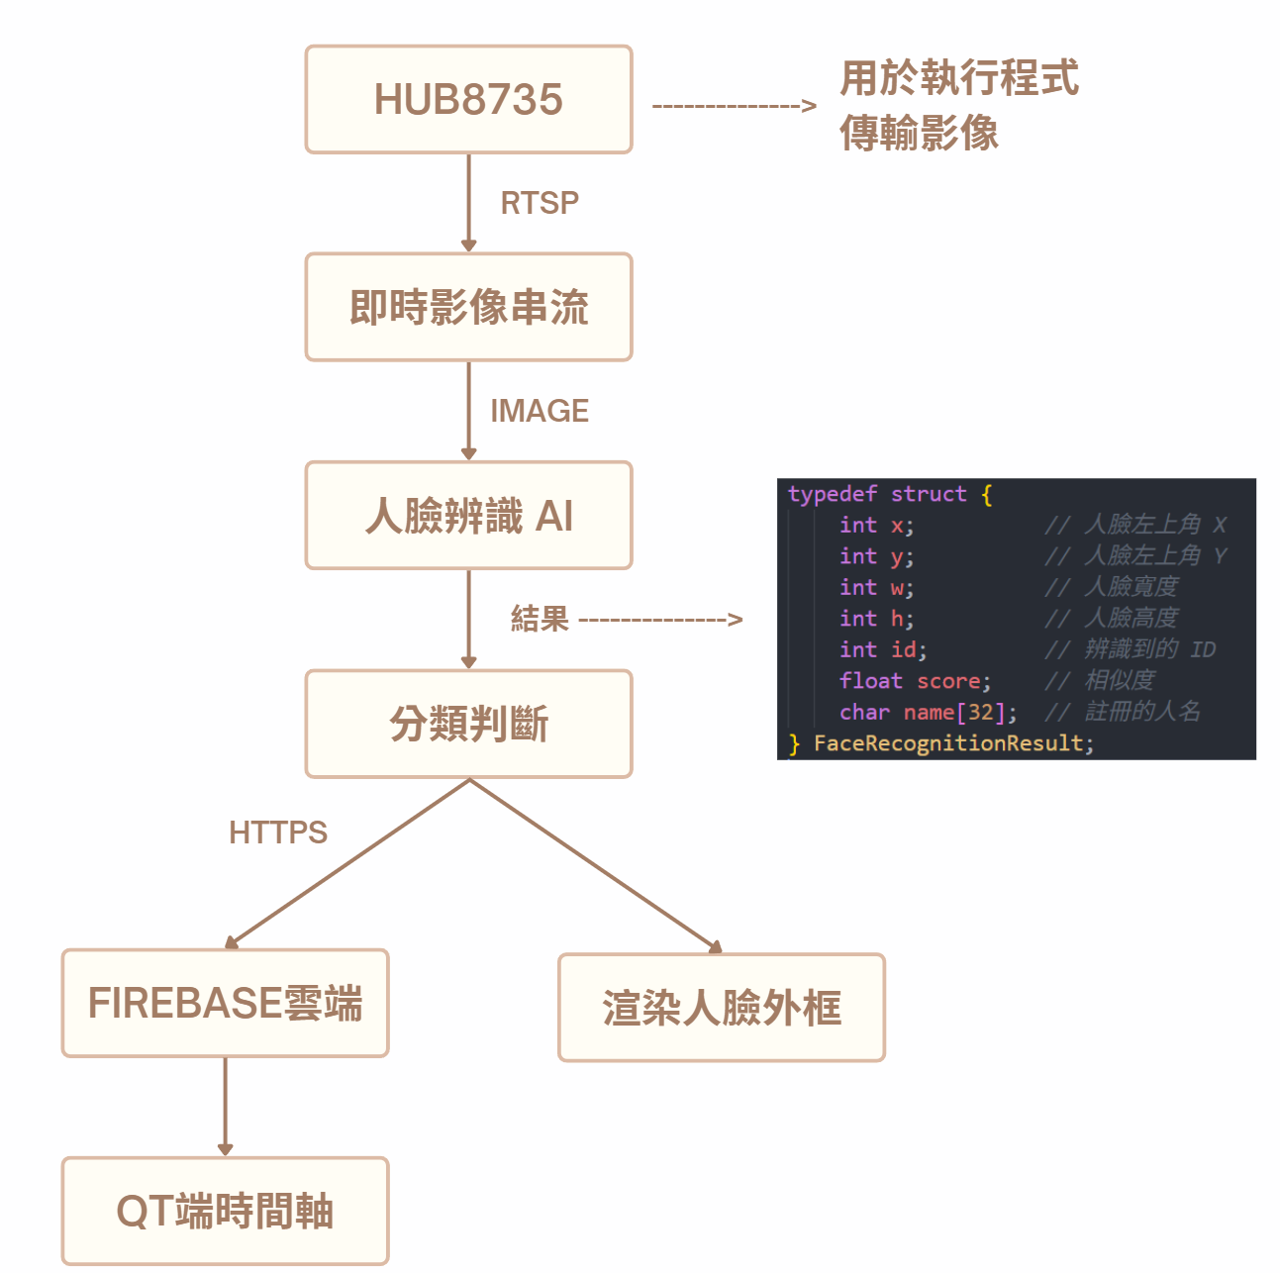
系統整體架構
8735負責即時運算
雲端只存事件資料，降低頻寬與隱私風險

Slide 5
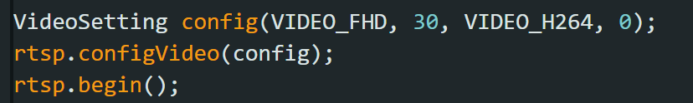
即時影像串流設計
使用 RTSP 傳輸即時影像
支援遠端即時監看
使用FHD、FPS30影像

Slide 6
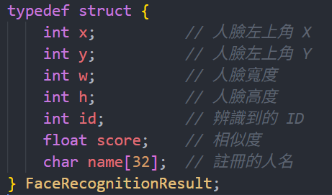
人臉識別AI
本系統採用 NNFaceDetectionRecognition 模型，
能在裝置上即時進行人臉偵測與辨識，
兼顧 即時性、準確度與資源消耗，適合本專題應用。

Slide 7
身分分類邏輯
類型 | 判斷方式 | 顯示顏色
主人 | 位於屋主名單中 | 綠色
訪客 | 已註冊但非主人 | 黃色
陌生人 | unknown | 紅色

Slide 8
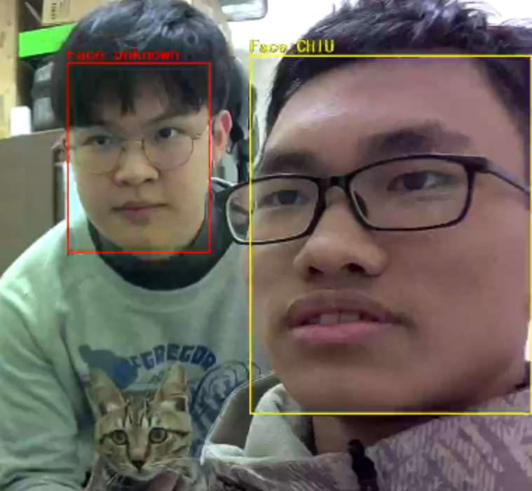
OSD 視覺化設計
即時在影像上標示辨識結果
提升使用者直覺判讀能力

Slide 9
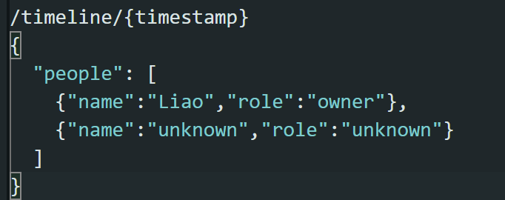
雲端 Firebase 設計
使用 HTTPS 傳輸
只存事件，不存影像(能有效防止資料外洩)

Slide 10
系統特色與優勢
01
即時 AI 辨識結果
02
邊緣運算，無須server即可實現
03
具備資安與隱私考量
04
可擴充警報、App、門禁

Slide 11
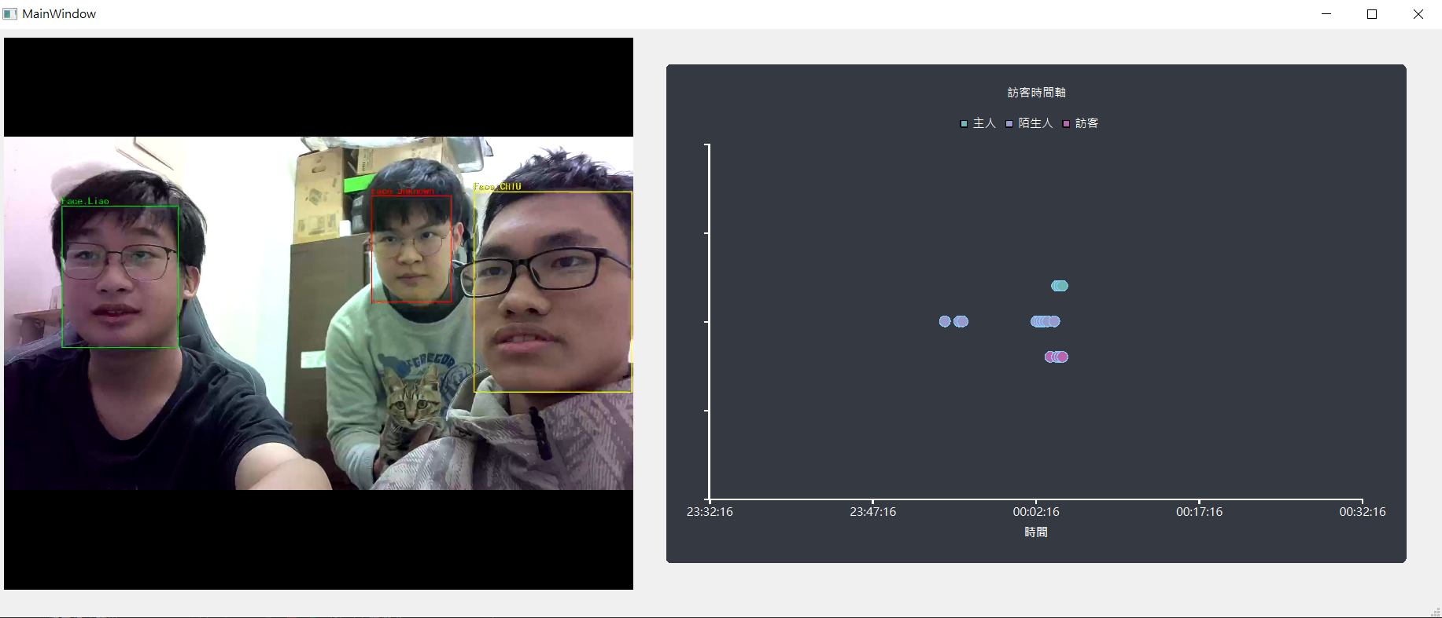
RTSP與Qt

Slide 12
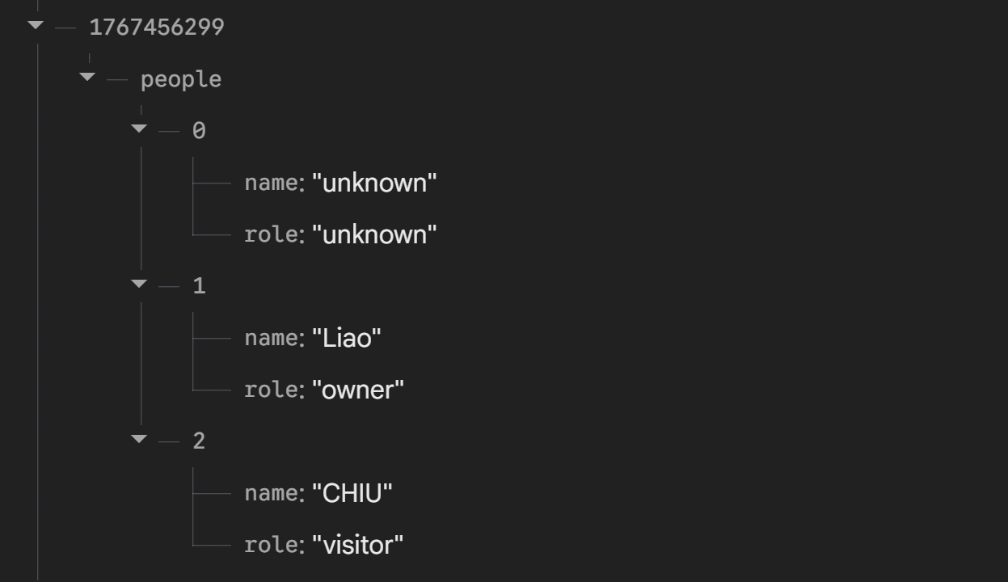
Firebase 資料

Slide 13
未來擴充方向
01
Line / Discord 警報
02
行動 App
03
結合門鎖實現門禁

Slide 14
結論
本專題成功實作一套可即時運作的智慧人臉辨識防盜系統，結合 AI、IoT 與雲端技術，具備實際應用價值。

